Slide 1
Творческая жизнь
Тюменского колледжа экономики,
управления и права

Slide 2
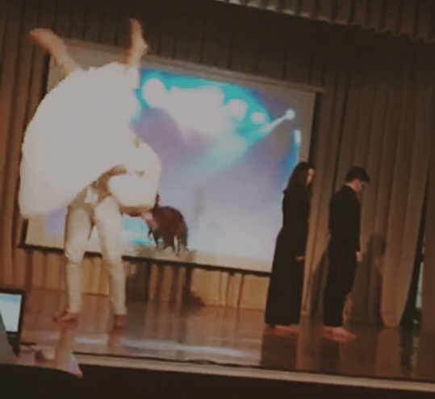
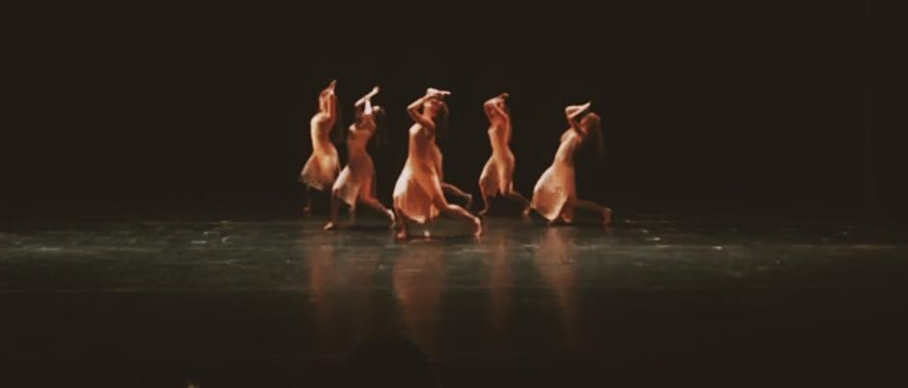
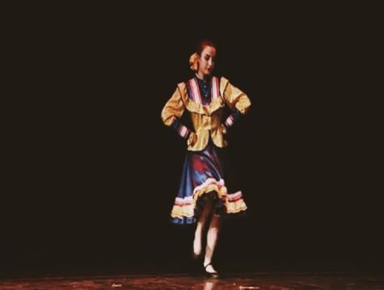
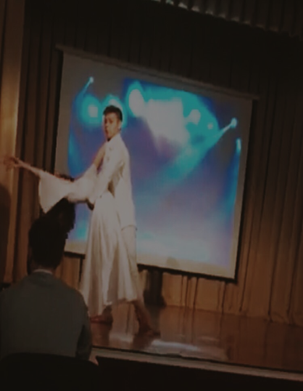
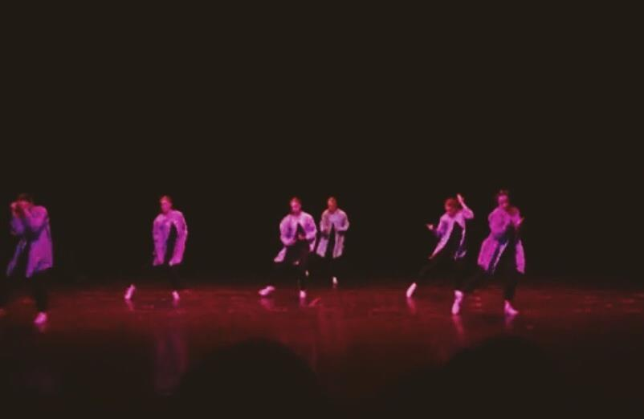
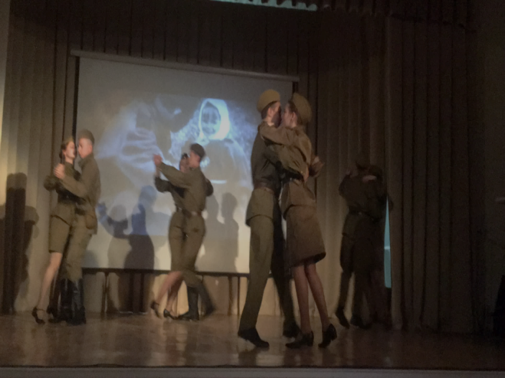
Хореография

Slide 3
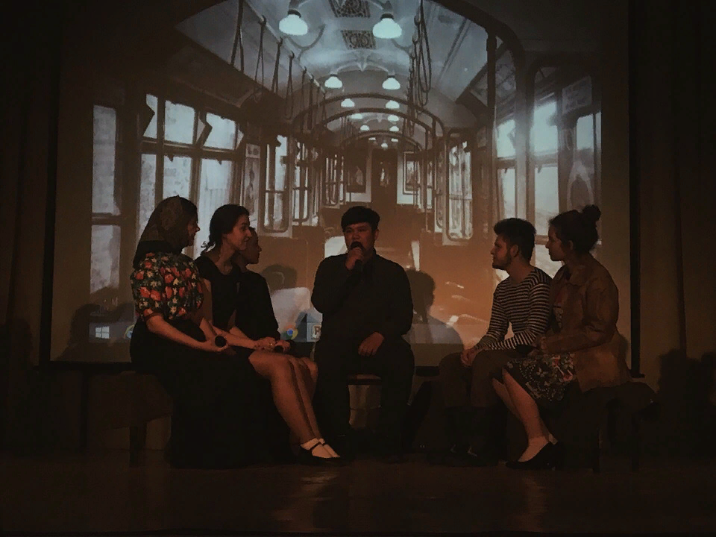
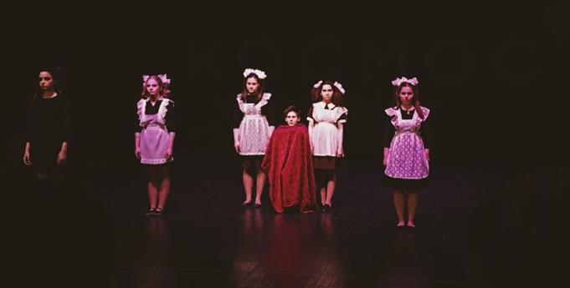
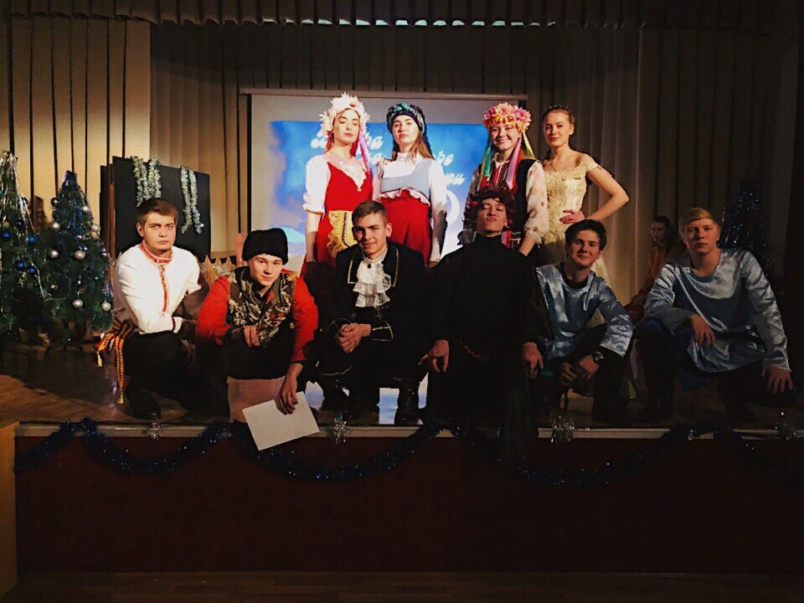
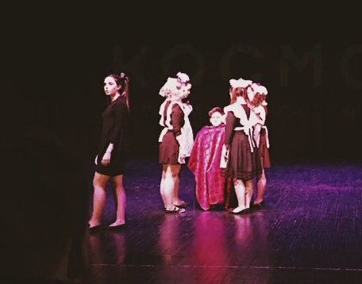
Театр

Slide 4
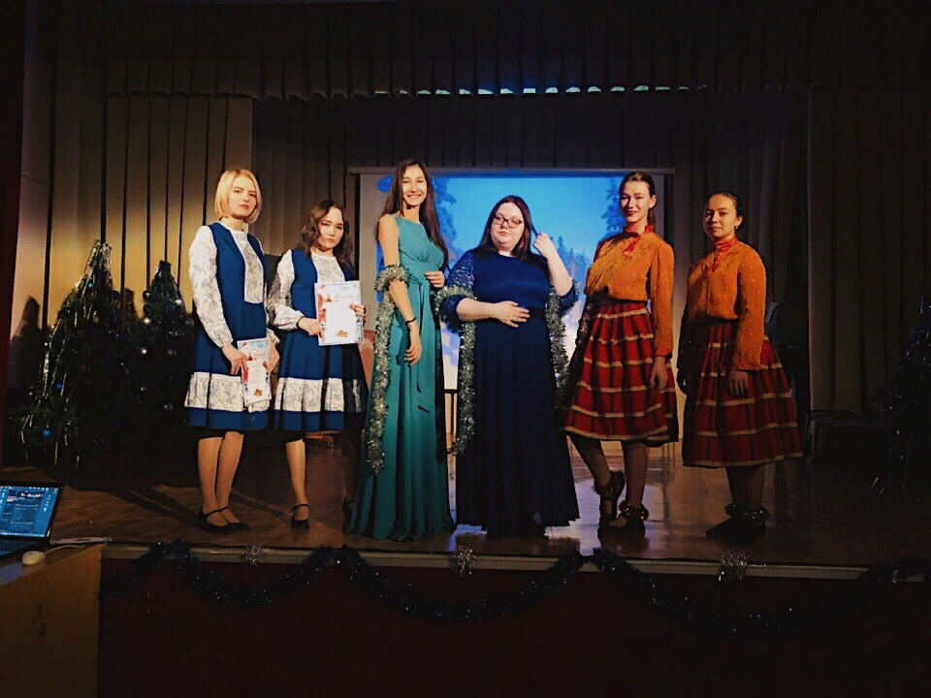
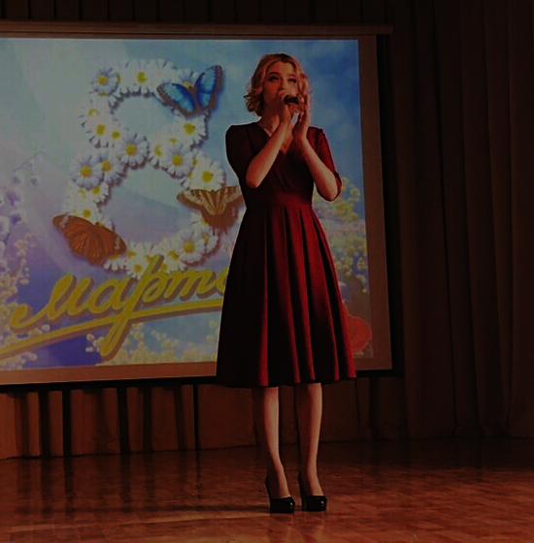
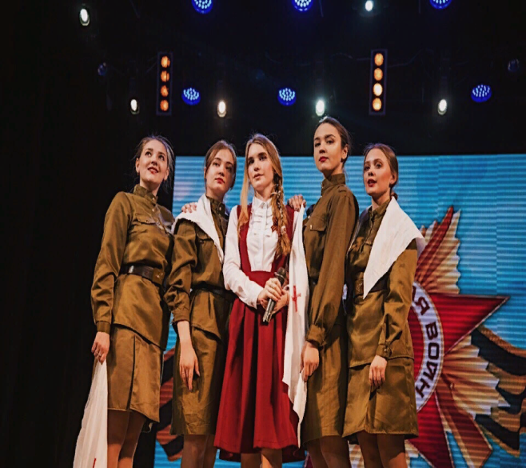
Вокал

Slide 5
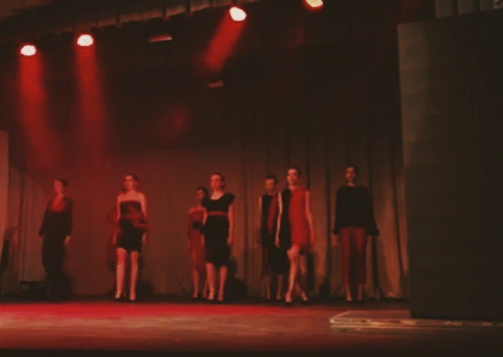
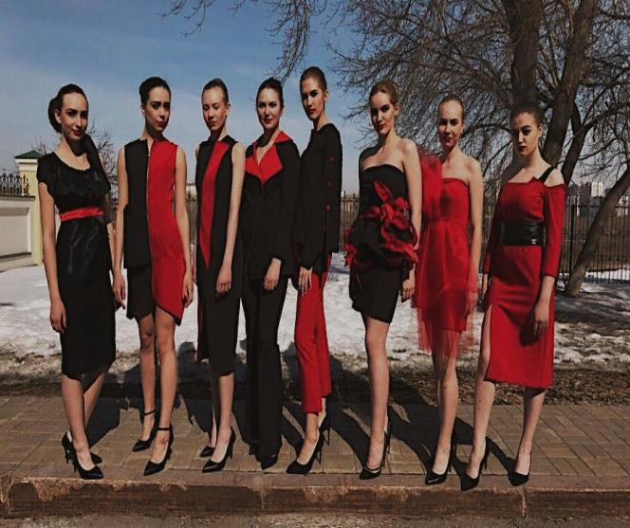
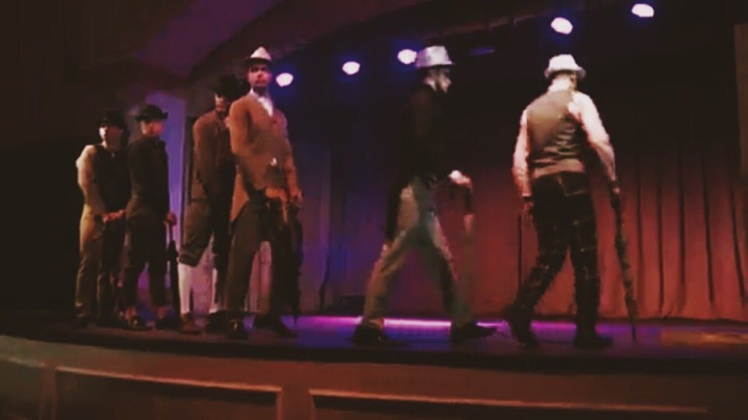
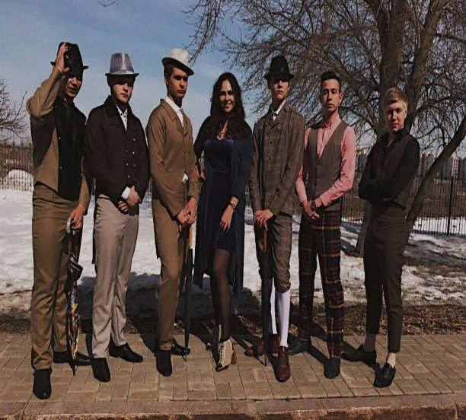
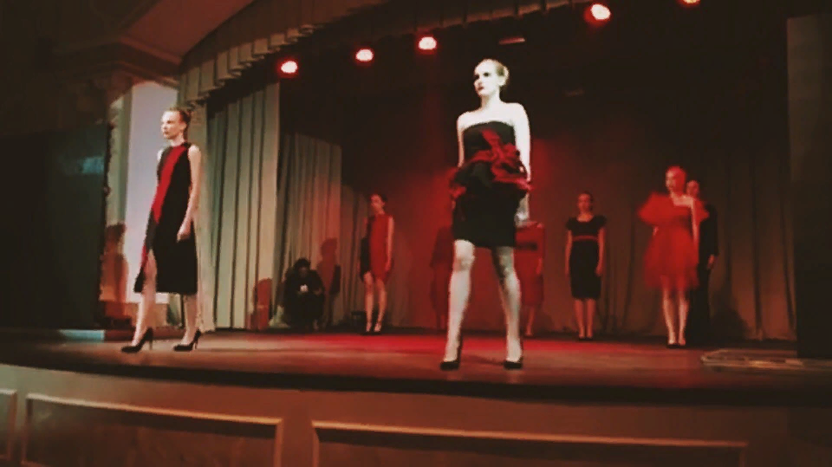
Мода

Slide 6
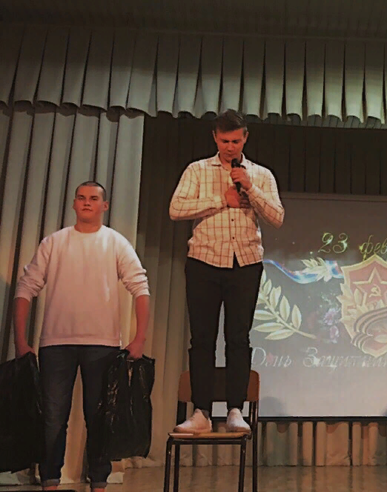
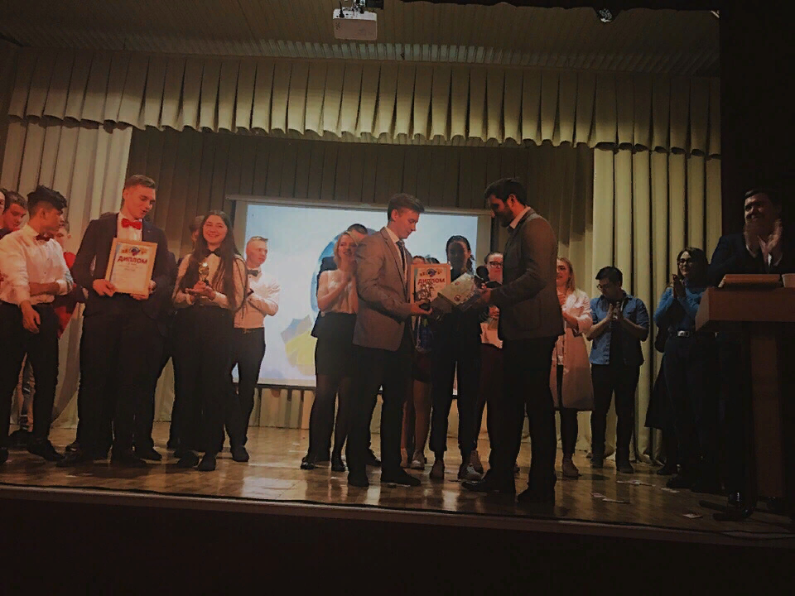
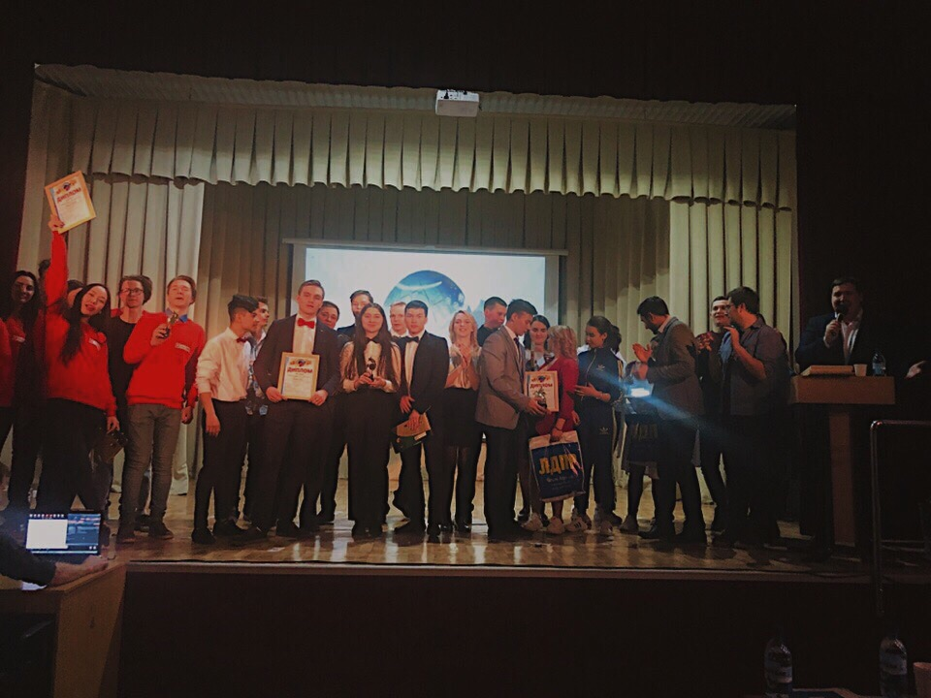
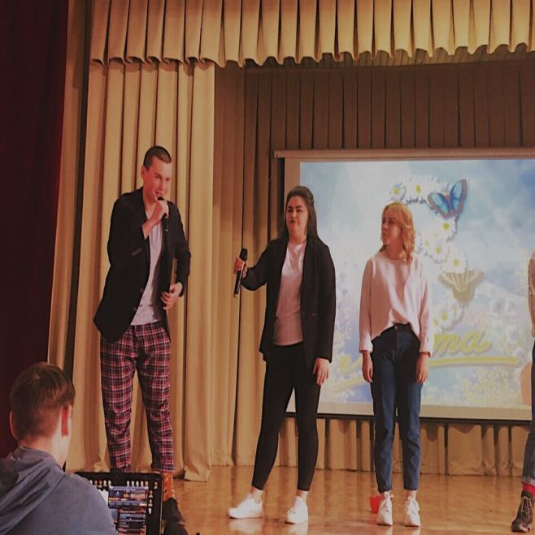
КВН

Slide 8
Студенты творческой студии принимают участие в различных конкурсах и фестивалях

Slide 9
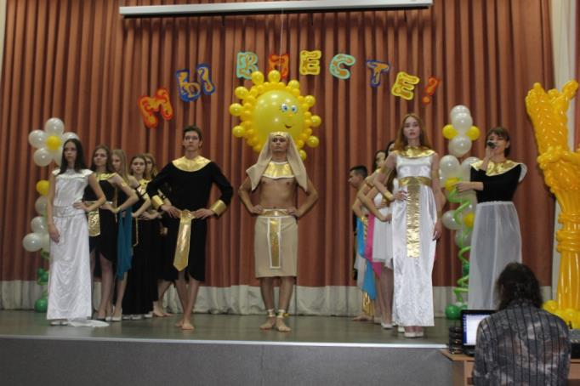
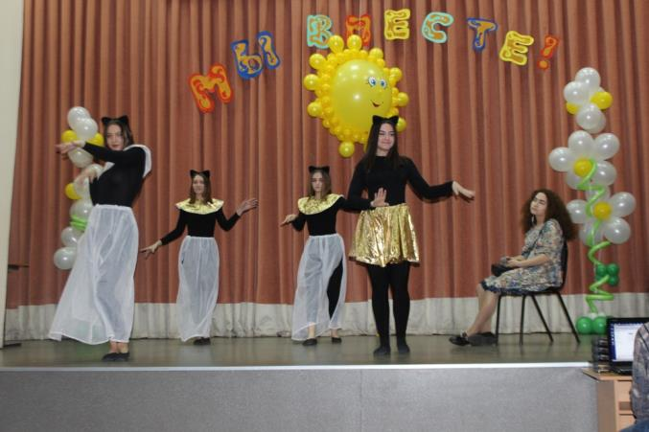
ФЕСТИВАЛЬ НАЦИОНАЛЬНЫХ КУЛЬТУР «МЫ ВМЕСТЕ»
Каждый год студенты нашего колледжа участвуют в молодежном мероприятии – Фестивале национальных культур «Мы вместе», который проходит на базе Тюменского медицинского колледжа в соответствии с планом мероприятий в рамках деятельности Совета директоров ПОО Тюменской области.

Slide 10
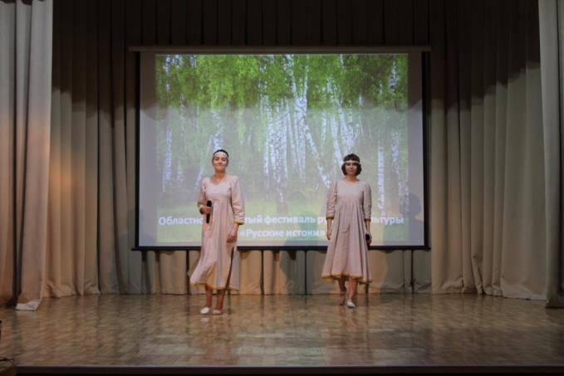
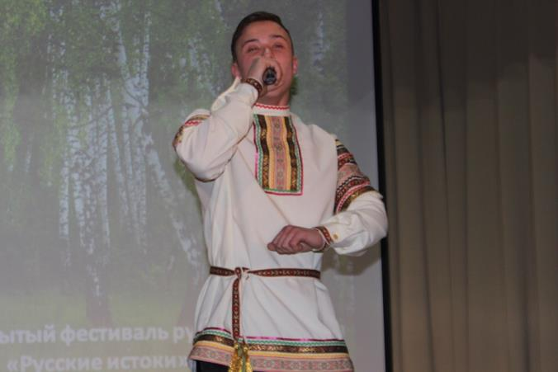
Областной открытый Фестиваль русской культуры «Русские истоки»
16 февраля 2018 года в колледже прошел Областной открытый Фестиваль русской культуры «Русские истоки»
В Фестивале приняли участие более 170 студентов из разных творческих коллективов профессиональных образовательных организаций: Тобольский многопрофильный техникум, Тобольский медицинский колледж имени В.Солдатова, Голышмановский агропедагогический колледж, Ишимский многопрофильный техникум, Тюменский медицинский колледж, Тюменский колледж транспортных технологий и сервиса, Тюменский лесотехнический техникум, Тюменский многопрофильный колледж ТИУ, Ялуторовский Агротехнологический колледж, Западно-сибирский государственный колледж и Тюменский колледж экономики, управления и права.

Slide 11
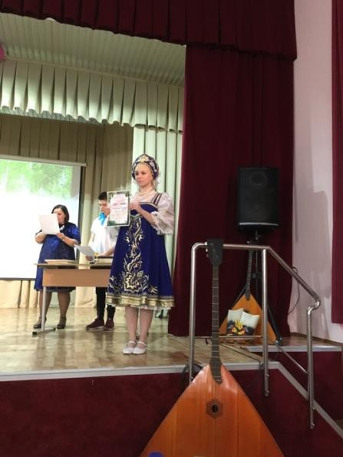
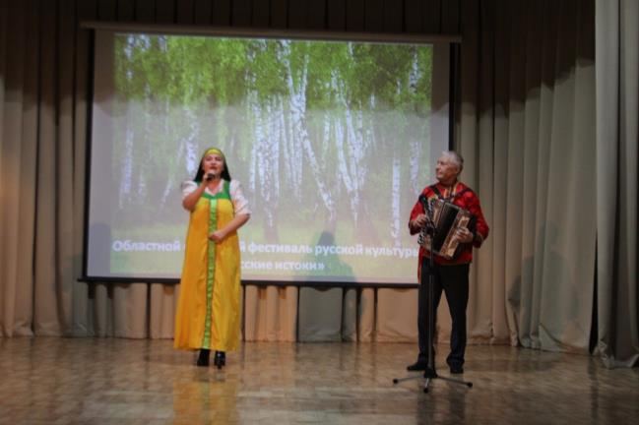
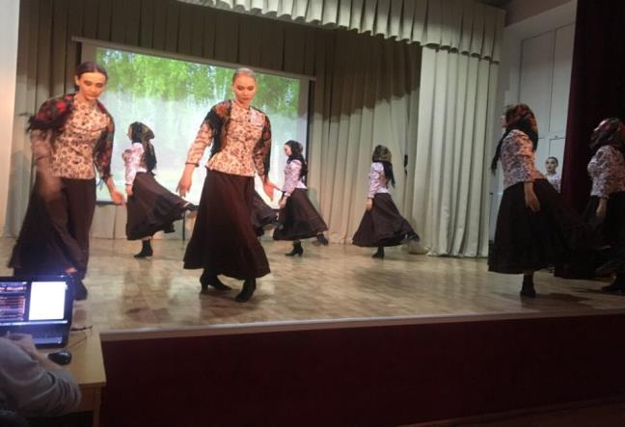
На фестивале были представлены несколько направлений: «вокальное творчество» (номинация «русское народное пение» и «патриотическая песня о России»), «русская народная хореография», «театр» (номинация «художественное слово» и номинация «театр малых форм») и направление «изобразительное искусство», в котором студенты участвовали заочно.

Slide 12
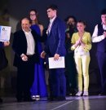
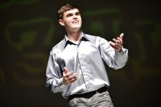
Международный фестиваль искусства и творчества «БАЛТИЙСКОЕ СОЗВЕЗДИЕ»
С 17-22 октября 2016 года в городе Санкт-Петербурге проходил Международный фестиваль искусства и творчества «БАЛТИЙСКОЕ СОЗВЕЗДИЕ». Наш колледж представлял студент Камаев Валерий, который стал лауреатом 2 степени в номинации художественное слово.

Slide 13
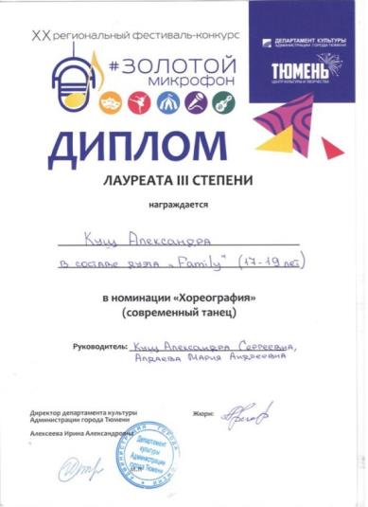
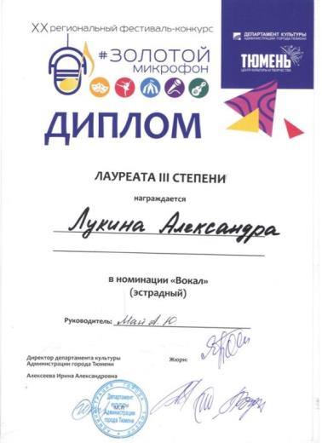
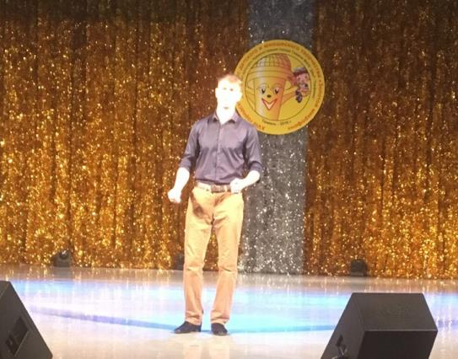
Тюмени прошел юбилейный – ХХ открытый региональный фестиваль-конкурс детского и юношеского творчества «Золотой микрофон»
С 30 ноября по 2 декабря 2018 года в Тюмени прошел юбилейный – ХХ открытый региональный фестиваль-конкурс детского и юношеского творчества «Золотой микрофон». Учредителем является Департамент культуры Администрации города Тюмени, организатором – Дом культуры и творчества «Торфяник».

Slide 14
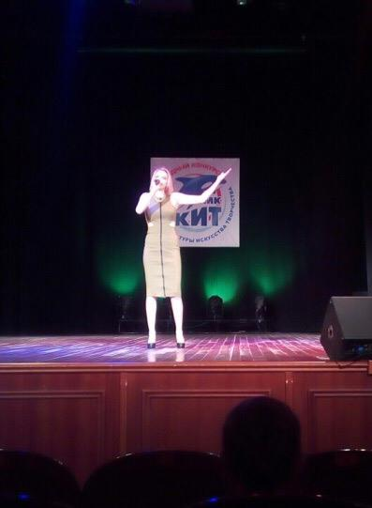
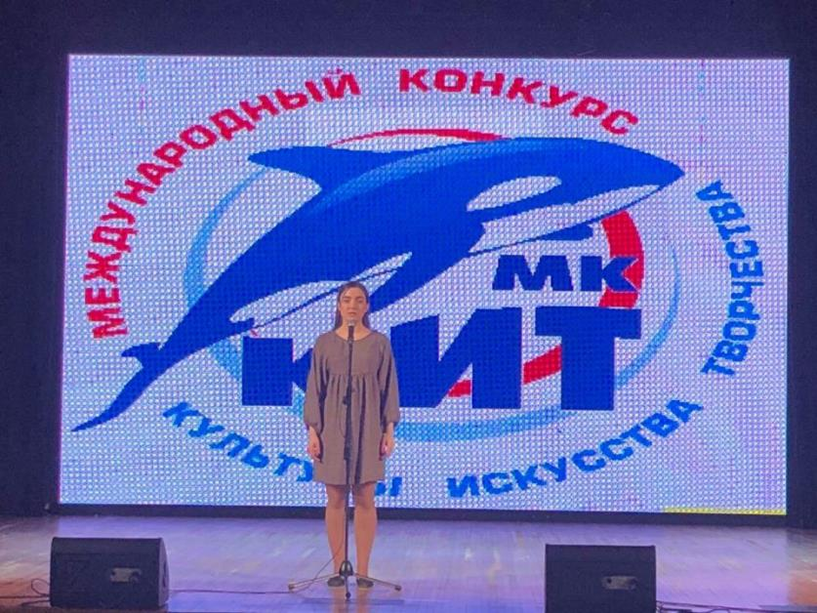
Международный конкурс «КИТ»
С 22 по 25 февраля 2019 года студенты колледжа приняли участие в Международном конкурсе «Кит».

Slide 15
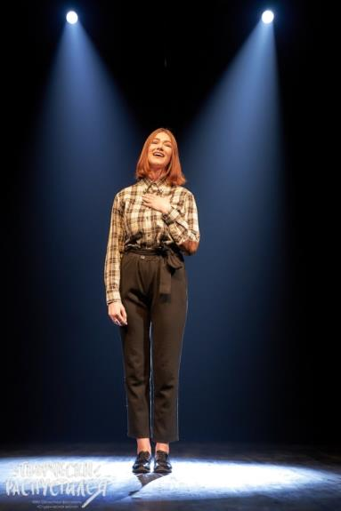
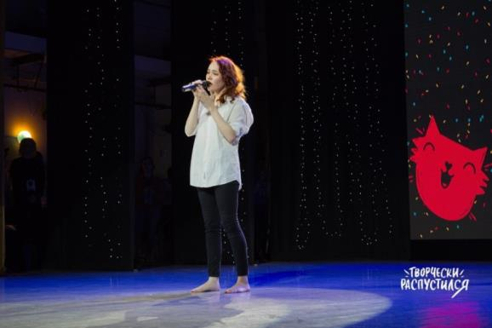
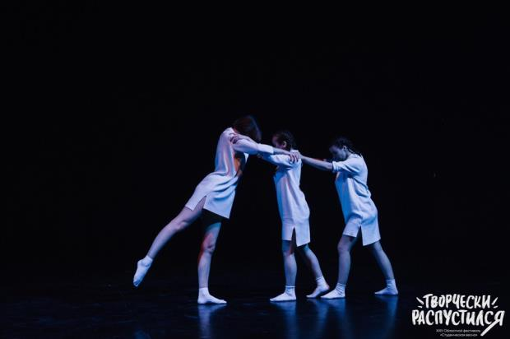
Областной фестиваль «Студенческая весна»
В этом году фестиваль проходил на концертных площадках города с 5 по 20 апреля под девизом «Творчески распустился».
В этом году наши студенты участвовали в следующих направлениях: Театр, хореография, музыка, мода, интеллектуальные игры, медиа, PR.

Slide 16
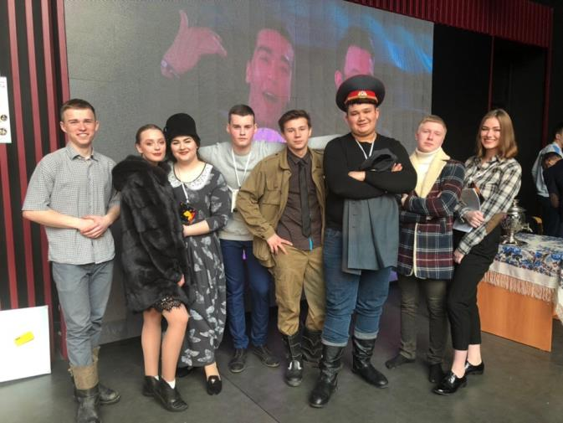
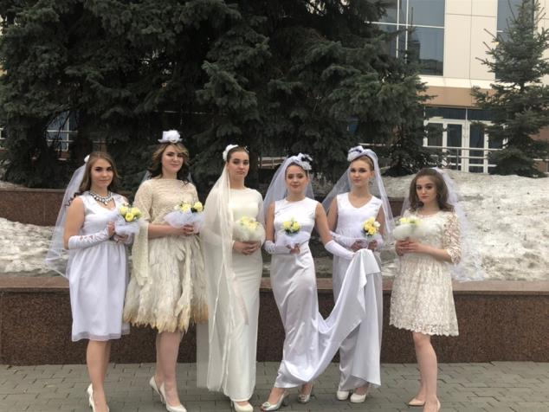
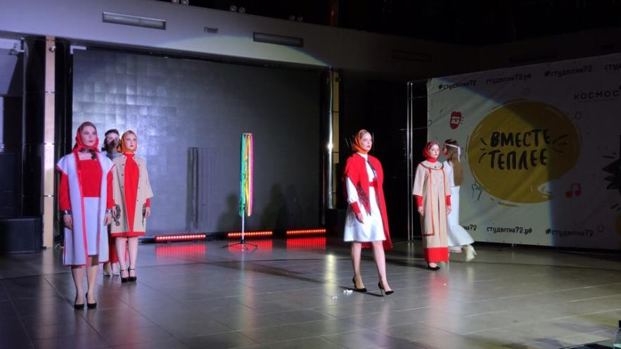
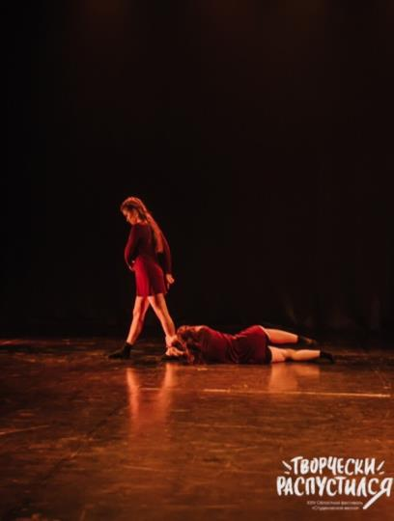

Slide 17
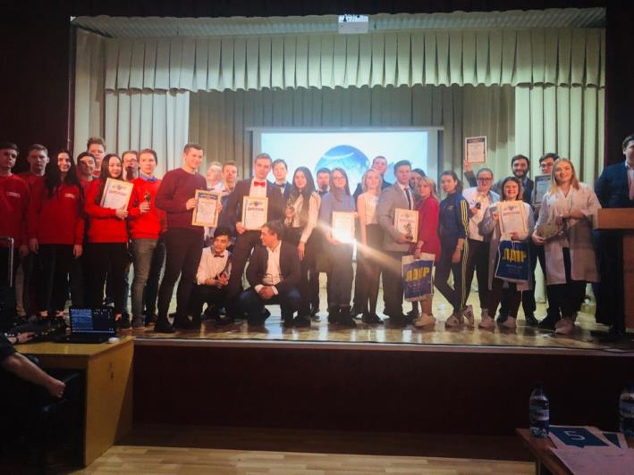
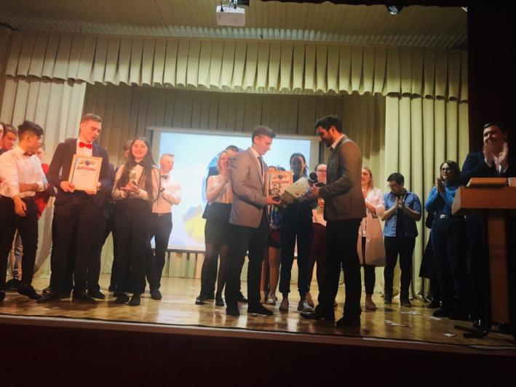
Традиционный городской КВН в нашем колледже
1-е место заняла команда «Без Бузовой» нашего колледжа под руководством Лоташ Дмитрия;

Slide 18
Мероприятия, проводимые в колледже

Slide 19
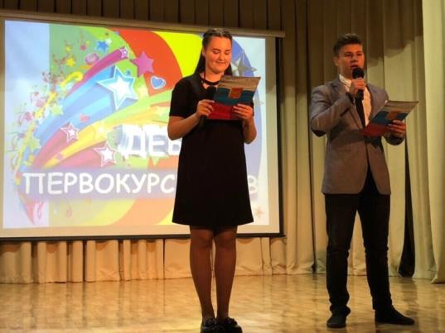
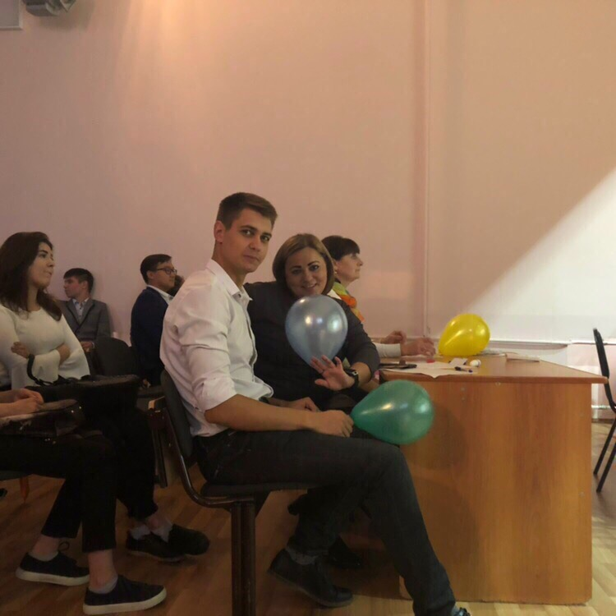
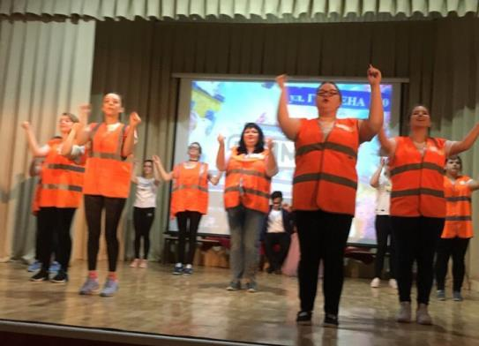
Дебют Первокурсника

Slide 20
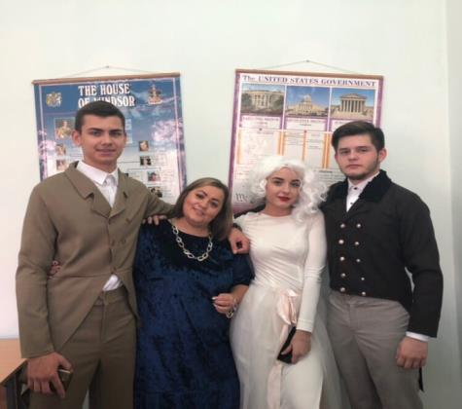
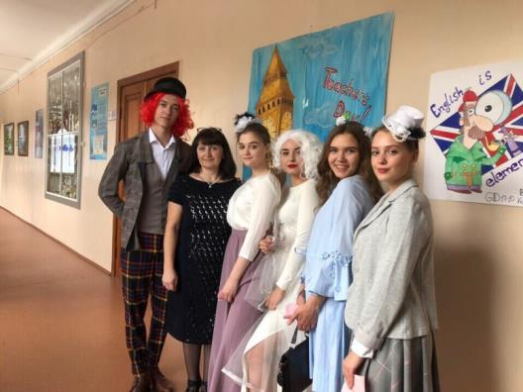
Ежегодно проводимые мероприятия, посвященные ко Дню учителя.

Slide 21
День Самоуправления

Slide 22
День рождения колледжа.

Slide 23
Новогодняя постановка «Вечера на хуторе близ Диканьки»

Slide 24
Мистер и Мисс колледж

Slide 25
Ежегодное мероприятие, посвященное Дню Победы

